Slide 1
مُراجَعَة لمَوضوع حِصتنا السَّابِقَة....
اضغَط عَلَى الرَابِط أدنَاه لِحَل المُهِمَة:
http://p7.storage.canalblog.com/72/60/833731/73177465.swf

Slide 2
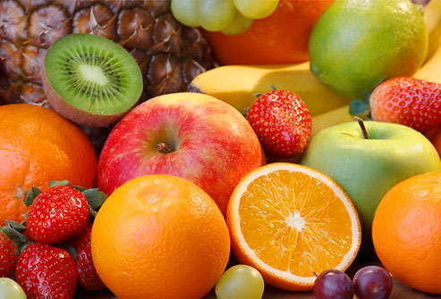
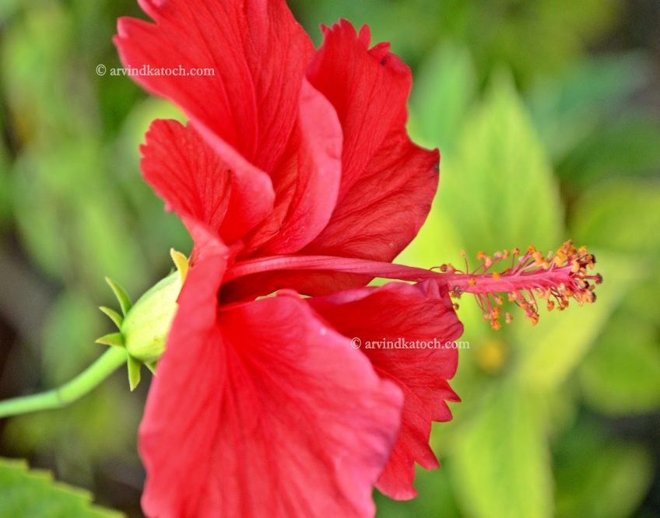
أكْمِل النَّاقِص:
مِنَ الزَهرَة إلَى __________
الثَمَّرة

Slide 3
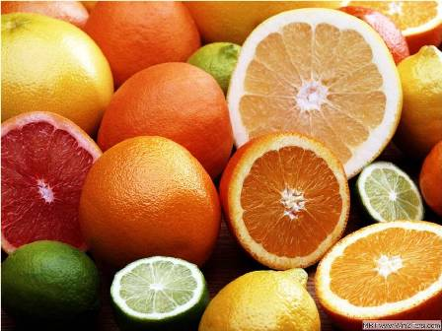
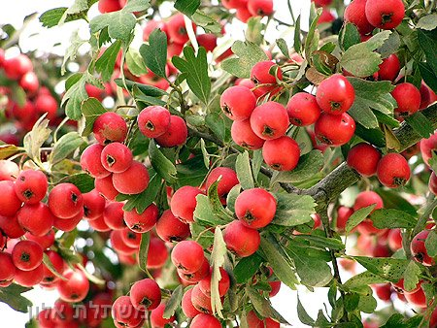
دعونا نَتَعَرف أصدّقَائي اليَوم عَلَى «الثَمَرةَ وأجزَائُها»

Slide 4
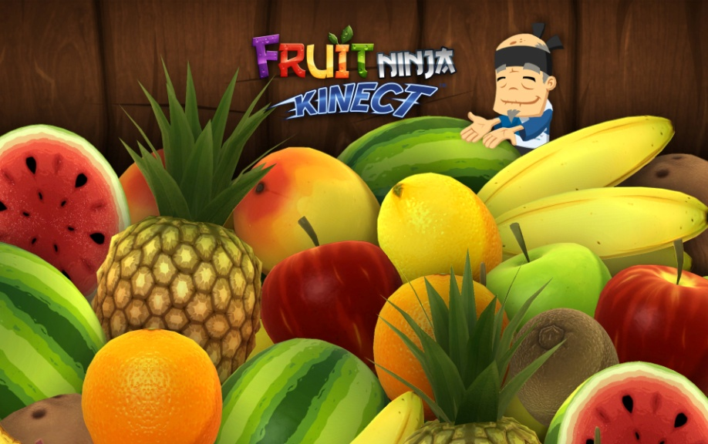
الثِّمَار
المُشتَرك بَينَهَا | المُختَلِف بَينَهَا
القِشرَة | أشكَال
البُذور بِداخِلِها | حُجوم
 | ألوَان
 | الأطعِمَة
 | الرَوَائِح

Slide 5
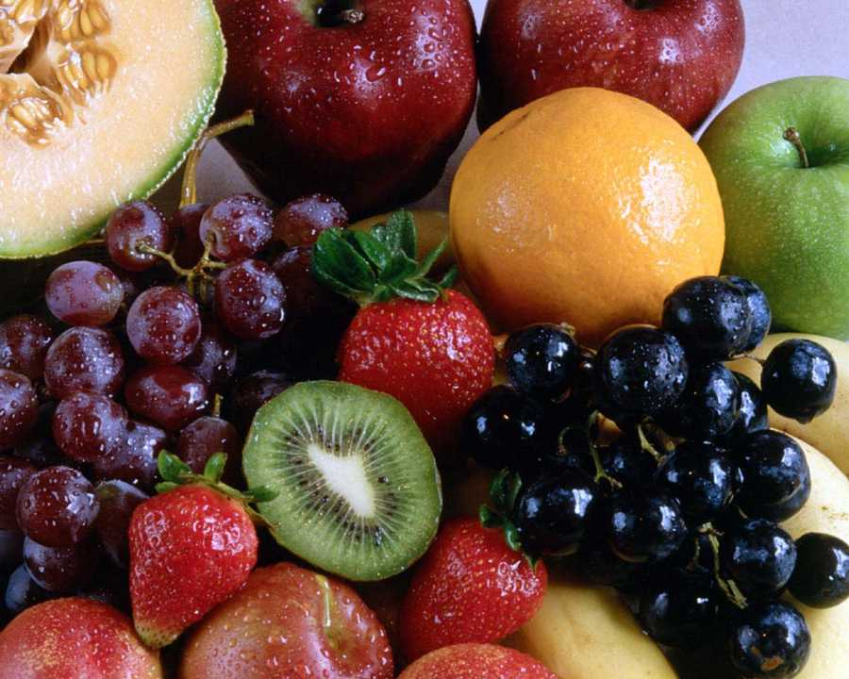
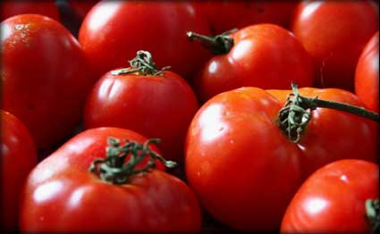
تتطور ثمار النباتات من الأزهار. للثمار يوجد أشكال, حجوم, الوان, طعوم وروائح متنوعة, لكنها تتكوّن من قسمين مُشتركين: قشرة وبذور.
في بعض الثمار يوجد جزء اضافي لحمي وعصيري يسمى اللب.

Slide 6
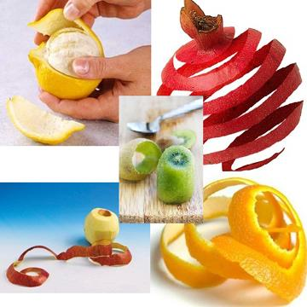
القشرة
القشرة تحافظ على البذور من الحشرات الضارة ومن الاصابات.
يمكن أن تكون ملساء, خشنة أو شوكية وبألوان مختلفة.

Slide 7
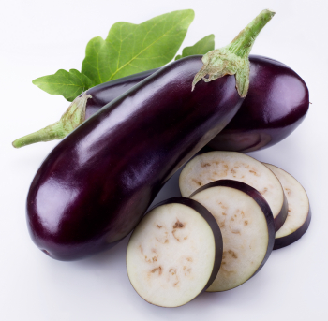
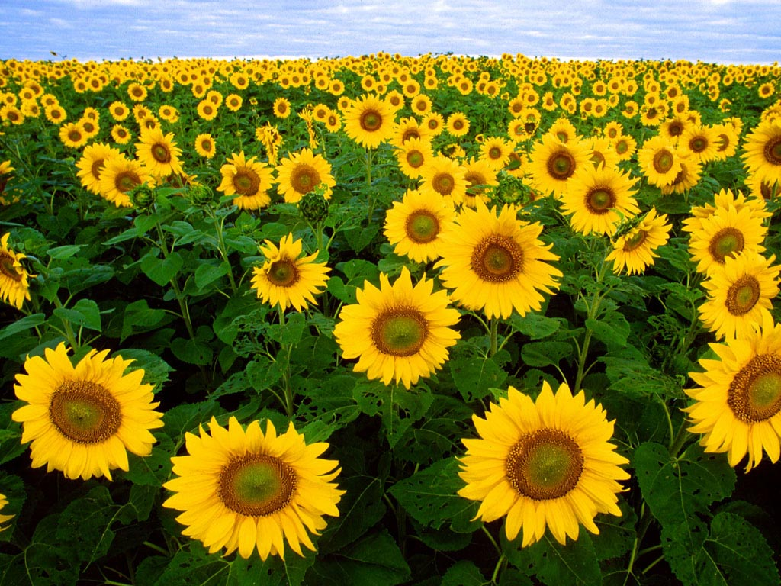
اللُّب
لثمار عديدة يوجد تحت القشرة جزء لحمي وعصيري يسمى اللب, وهو غني بالماء وبداخلة البذور. مثل البرتقال, العنب, الباذنجان وغيرها من الثمار, وهي ثمار عصيريه.
الثمار المكونة فقط من قشرة وبذور تسمى ثمار جافة, مثل الترمس , الفستق, الجوز وغيرها.

Slide 8
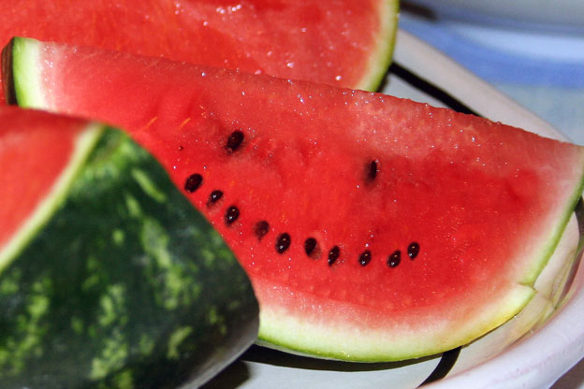
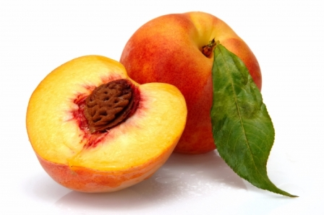
البُذور
داخل الثَمَرَة يوجد بُذور. من البُذور تَتَطوّر نباتات جديدة.
بَعض الثِمَّار تحوي بِذرة واحدة فقط، مثل الأفوكادو.
بعض الثِمَّار تحوي عدة بُذور، مثل التُفاح. وبعض الثِمِّار تحوي بُذوراً كَثيرَة مِثِل: الفِلفِل.

Slide 9
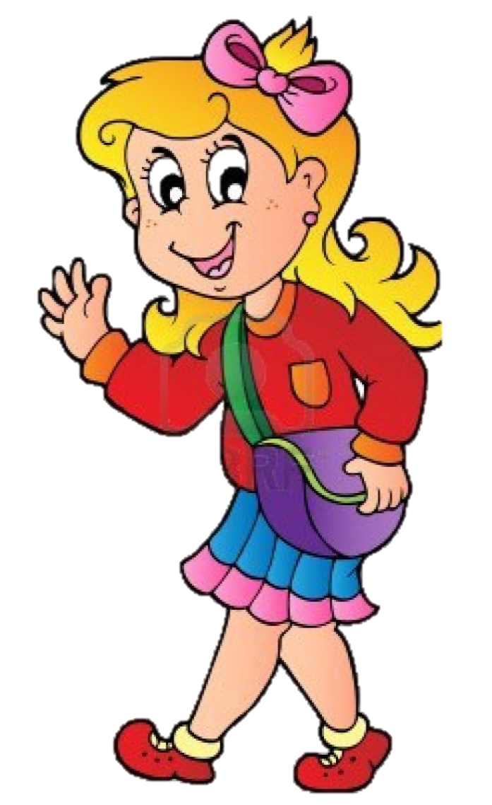
إذاً يا أصدِقاء هَل تَعرِفون كَيفَ تَنْتَشِر بُذور هذِه الثِمَّار وَتُصبِح نباتاً جّديداً؟

Slide 10
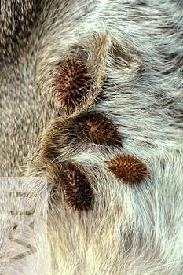
طرق انتشار البذور
الطَريقَــة الأولَـى هِـيَ:
بِواسِطَة الحَيَوانات
ثمرة لذيذة ذات رائحة تجذب الحيوان لأكل الثمرة. بذور غير قابلة للهضم تخرج مع افرازات الحيوان بعيدا عن النبتة الام.
تلتصق الثمار الشوكية بفراء او جلد الحيوانات.
http://www.bbc.co.uk/nature/adaptations/Seed_dispersal#p00m7tty

Slide 11
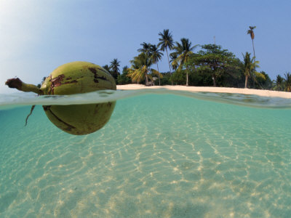
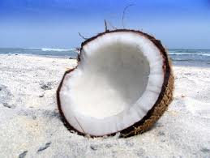
الطَريقَــة الثَانــية هِـيَ:
بِواسِطَة المَاء
المياه الجارية تنقل البذور الى اماكن جديدة في البيئة، كما في بذور جوز الهند وزنبقة الساحِل.

Slide 12
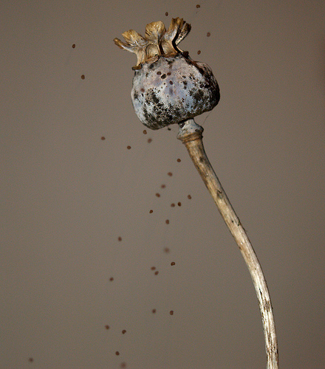
الطَريقَــة الثَالِثَة هِـيَ:
بِواسِطَة النَبات نَفسَه
بعض النباتات تتفتح دفعة واحدة وتبعثر بذورها الى مسافات بعيدة، مثل نبتة اللوتس ونبات ابرة العجوز يبعثر أجزاء ثمرته مع البذور التي بداخلها

Slide 13
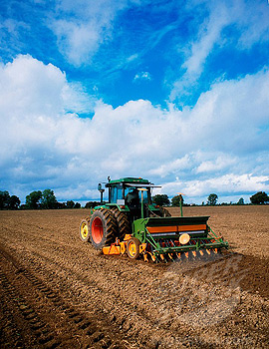
الطَريقَــة الثَالِثَة هِـيَ:
بِواسِطَة الانسَان
ينمي الانسان النباتات لكي يجمع بذورها وينمي منها نباتات جديدة.

Slide 14
الطَريقَــة الثَالِثَة هِـيَ:
بِواسِطَة النَبات نَفسَه
بذور ذات وزن خفيف مع اضافات تمكنها من الطيران بالرياح_ «مِظَّلات» من شعر أو «أجنِحَة» مِثْلَ بُذور الصُفِّير وشقائق النعمان والصنوبَر
اجنحة
البذور

Slide 15
عزيزي الطالب:
قُم بِرَسم ثَمَرة تُحِبَها عَيِّن أجزائَها وقُم بِتَحديد طريقَة انتِشار بُذورَهَا.

Slide 16
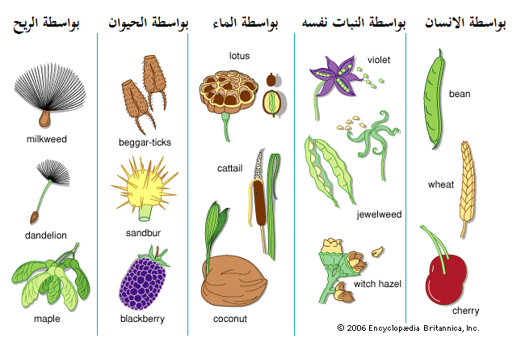
تَلخيص لِطُرق انتشار البُذور

Slide 17
إجمال ما تَعَلمنا من مَعلومَات خِلال هذِه الحِصَة والحِصَة السَابِقَة
اضغط هُنَا لنَبدأ اللَعِب:
لعبة سِباق السيَّارات_ مُراجَعة المَعلومَات

Slide 18
الوَظيفَة البَيتِيَة:
عَزيزي الطَالِب قُم بحَل الأسئِلة في وَرقَة العَمل عَلى بَرنَامِج وورد في الحاسوب وأرسِلها على البَريد الإلكتروني.

